Slide 1


КУ ВО «БОРИСОГЛЕБСКИЙ ЗРЦДПОВ «ЖУРАВЛИК»
ПРОЕКТ
Здоровье каждого- успех всего коллектива!

Slide 2

ПРОЕКТ по формированию здорового образа жизни в КУ ВО «Борисоглебский зональный реабилитационный центр для детей и подростков с ограниченными возможностями «Журавлик»
2024-2025 годы
Цель ПРОЕКТА:
- формирование устойчивой системы ценностных ориентаций и установок активной жизненной позиции сотрудников, заинтересованности в поддержке здорового образа жизни, позитивной мотивации к саморазвитию и самосовершенствованию..
Основные задачи :
1) Увеличение продолжительности жизни сотрудников;
2) Развитие потребности в здоровом образе жизни, формирование ценностного отношения к собственному здоровью у сотрудников;
3) Разъяснение и информирование сотрудников о заболеваниях и мерах их предотвращения;
4) Проведение профилактических и пропагандистских мероприятий, способствующих отказу от вредных привычек среди сотрудников по разработанному плану;
5) Обеспечение безопасных и комфортных условий труда сотрудников;
6) Организация отдыха, обеспечение психологической и физической устойчивости, профилактика эмоционального выгорания;
7) Совершенствование работы спортивно-оздоровительных мероприятий.

Slide 3

Уровень и динамика показателей, характеризующих производительность труда
Заболеваемость сотрудников КУ ВО
«Борисоглебский ЗРЦДПОВ «ЖУРАВЛИК»
Показатели | 2022 | 2023 | 2024
Среднегодовая численность персонала, чел. | 35 | 38 | 38
Число работников фактически участвующих в занятиях физкультурой и массовым спортом организованным работодателем | 48 | 50 | 52
Доля работников фактически участвующих в занятиях физкультурой и массовым спортом организованным работодателем | 76% | 80% | 92,3%
Отработано всего в год, человеко- часов | 72230 | 70013 | 70967
600
500
400
300
200
100
0
2022 2023 2024

Slide 4

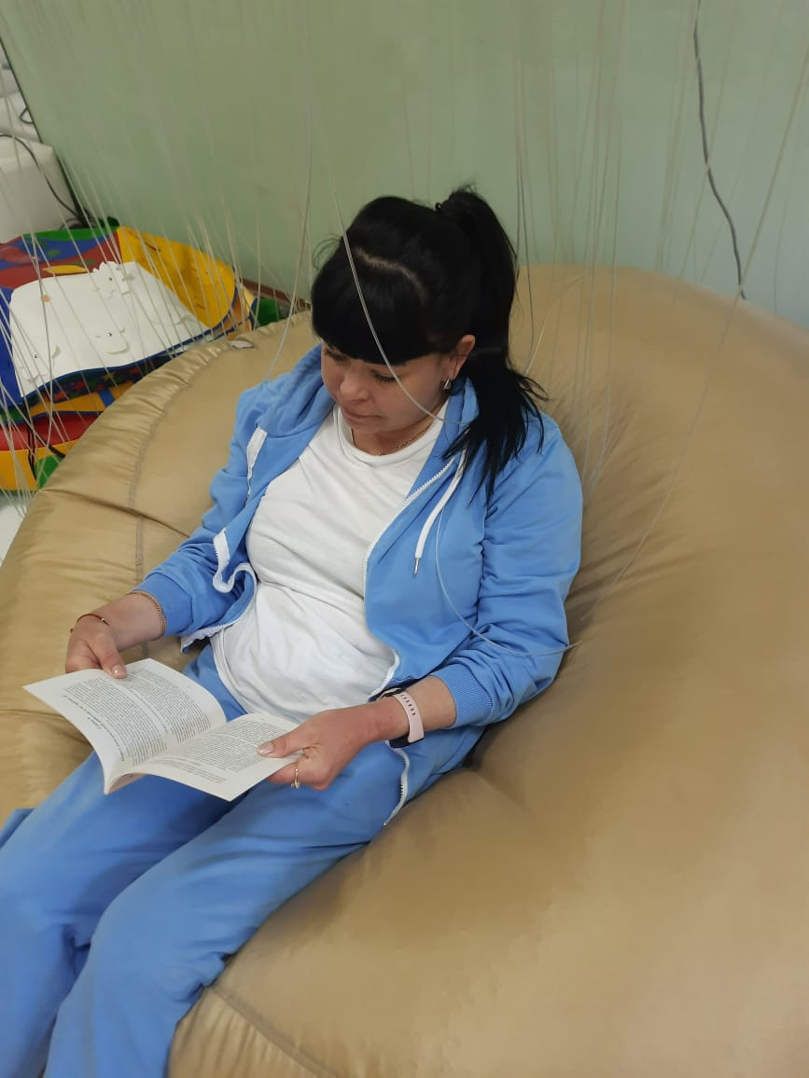
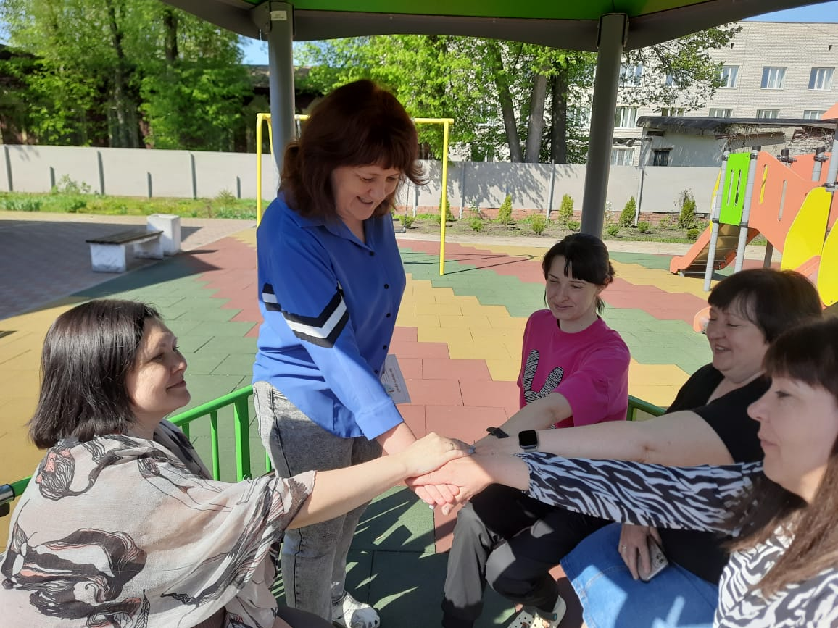
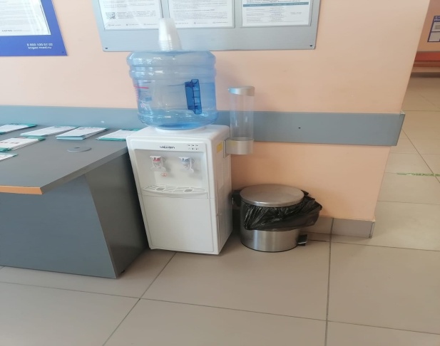
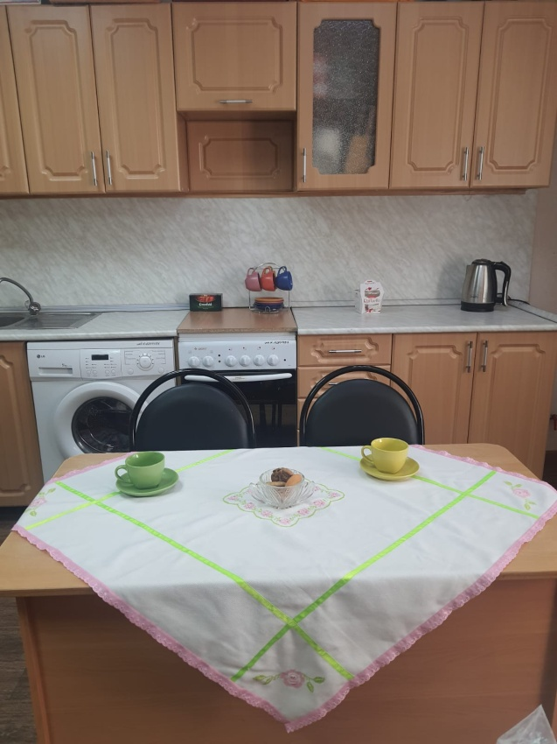
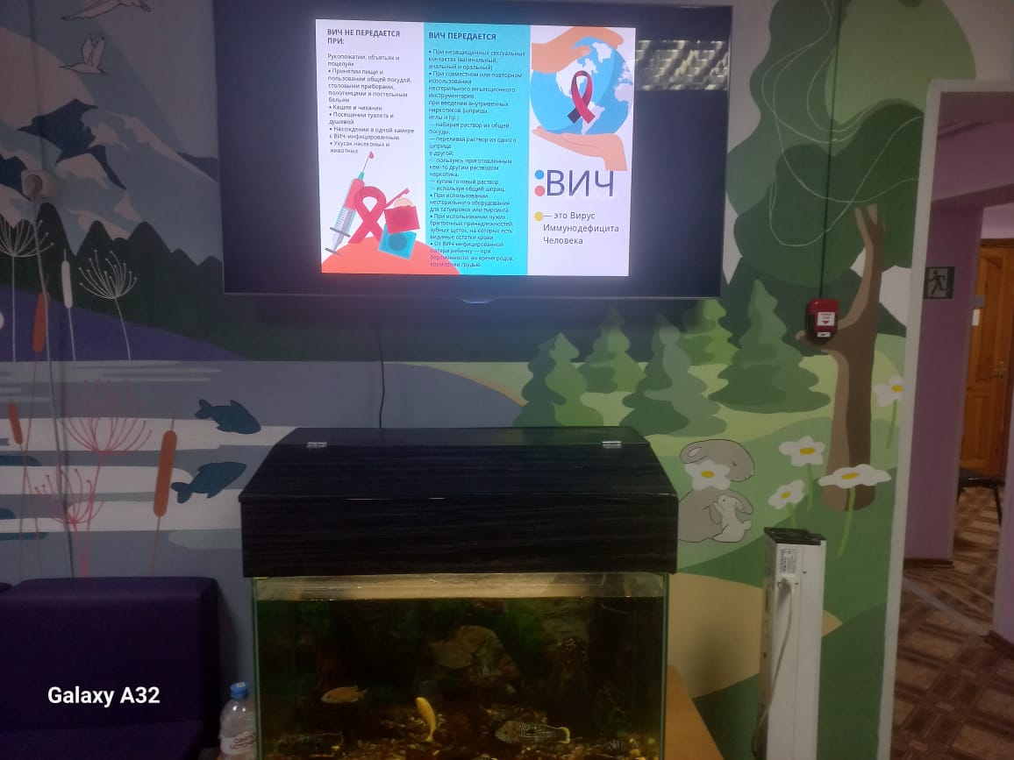
В учреждении созданы условия для сотрудников, ведущих здоровый образ жизни
Функционирование в учреждении:
-зоны отдыха для сотрудников: комната отдыха, летняя зеленая зона,
-медицинской службы для оказания медицинских услуг сотрудникам,
-помещения для приема пищи,
Мероприятия:
-Проведение вакцинации,
-Медицинские осмотры,
-Обеспечение сотрудников чистой питьевой водой,
-Предоставление сотрудникам дней на прохождение медосмотра, диспансеризации,
Информирование сотрудников по вопросам активного долголетия через мессенджеры Telegram и
WhatsApp и сайт учреждения,
- Возможность сотрудникам регулярно заниматься физической культурой и массовым спортом
Релаксация в час отдыха
Трансляция тематических видеороликов
Спортивный зал и
беговые дорожки
Чистая питьевая
вода
Организация питания

Slide 5
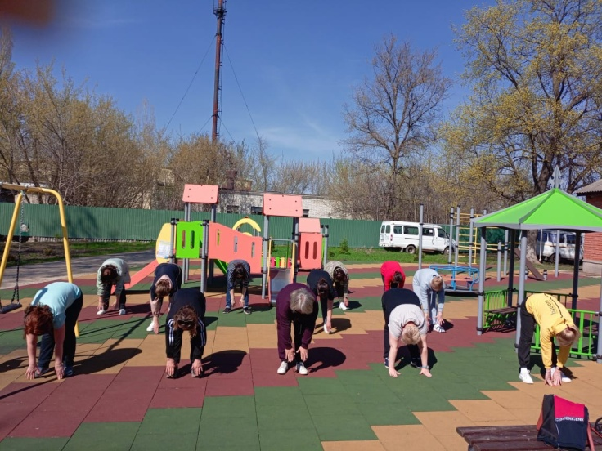
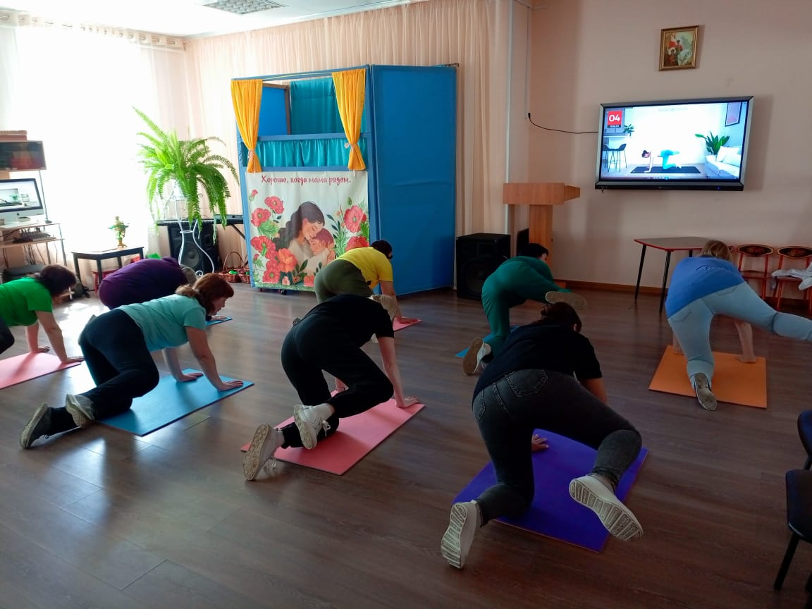
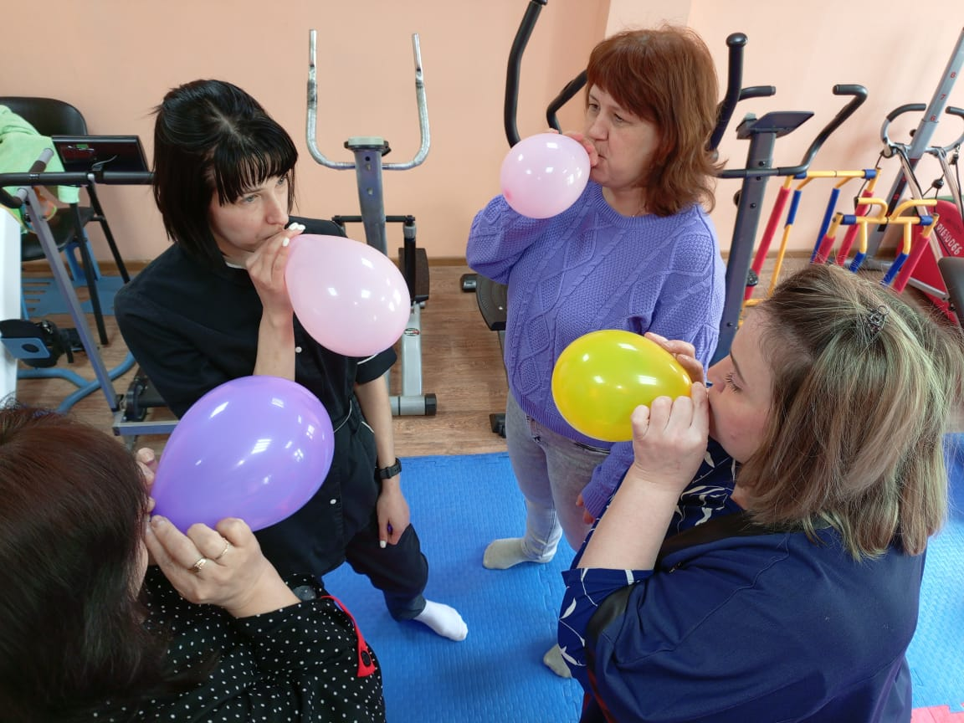
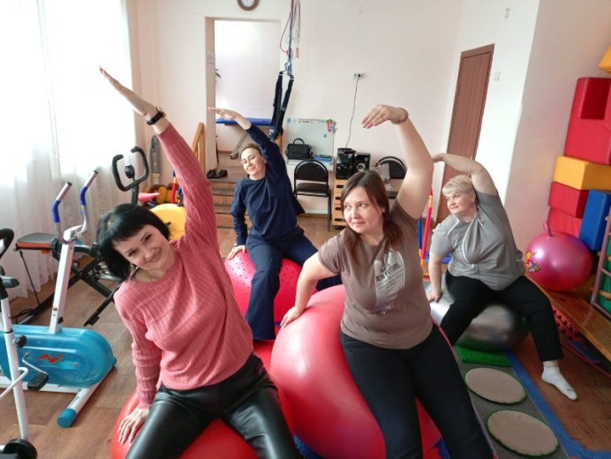
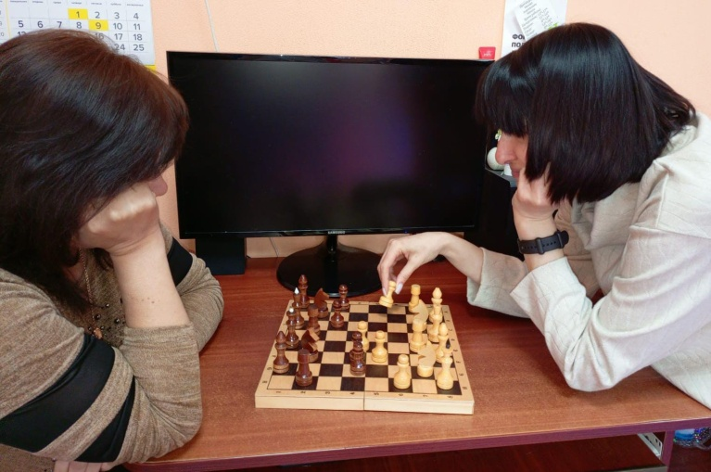
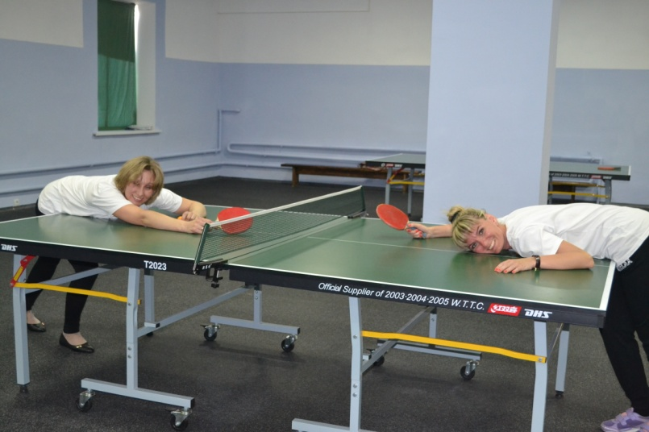
Гимнастика
СТИМУЛИРОВАНИЕ РАБОТНИКОВ К ЗАНЯТИЯМ ФИЗИЧЕСКОЙ КУЛЬТУРОЙ И СПОРТОМ
Фитнес
Дыхательная гимнастика
Фитнес
Настольные игры
Спортивные игры
Фитболы
Занятия физической культурой в удобное для сотрудников время

Slide 6
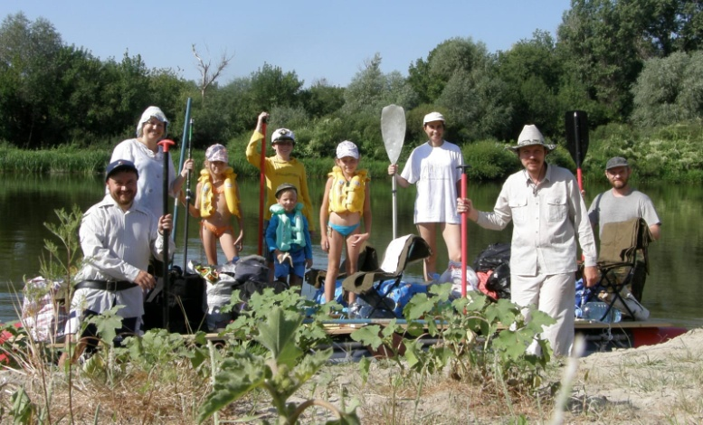
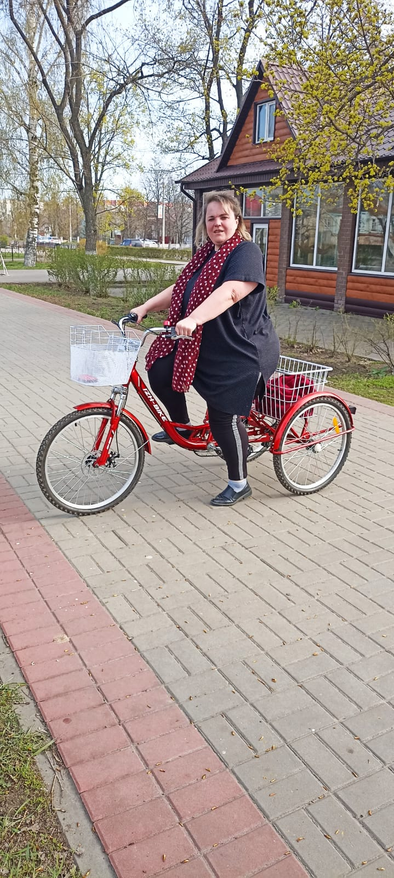
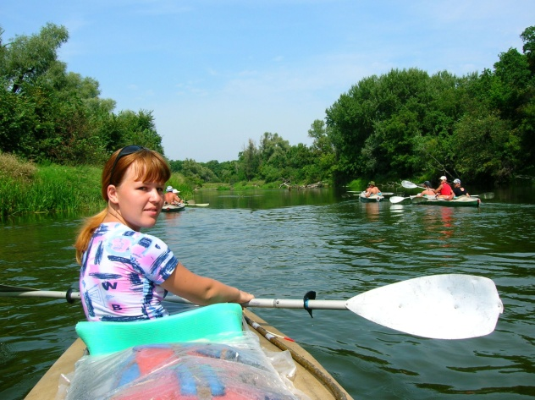
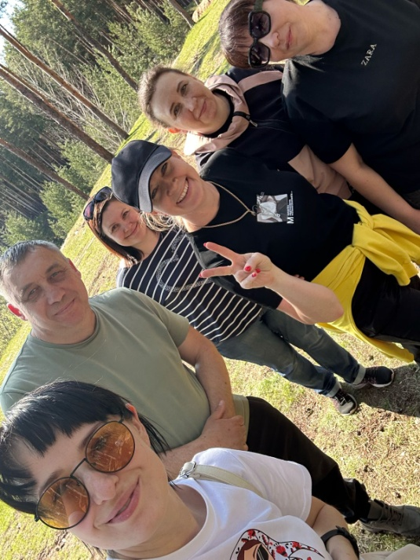
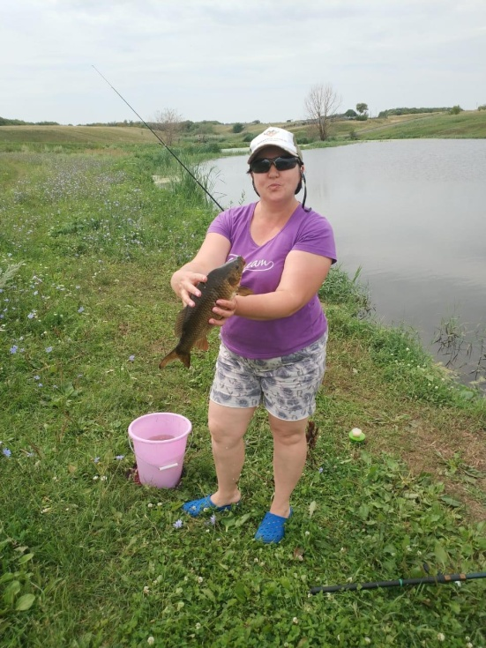
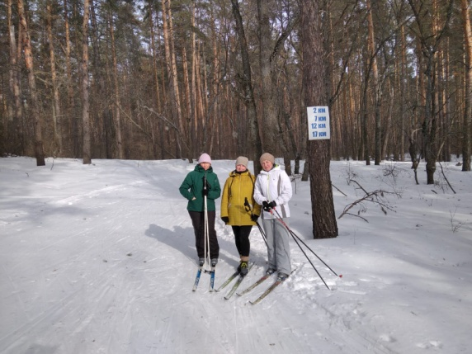

Рыбалка
Сезонные виды спорта
Байдарки
Лыжи
Ходьба
Велосипед
Бег

Slide 7
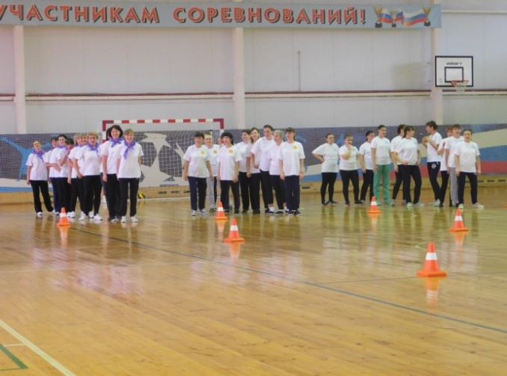
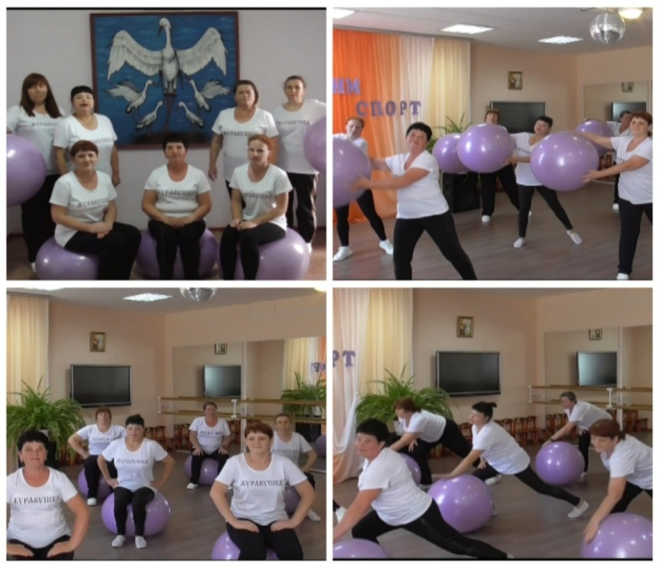
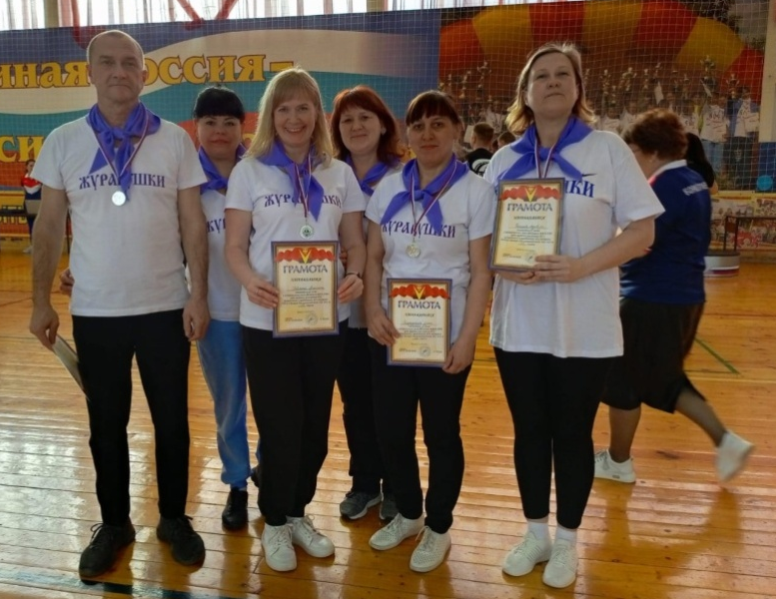
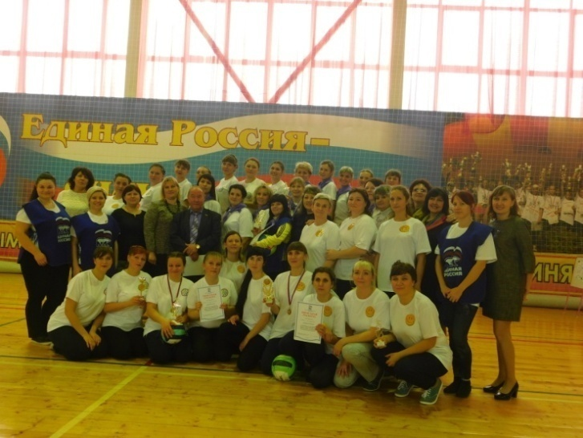
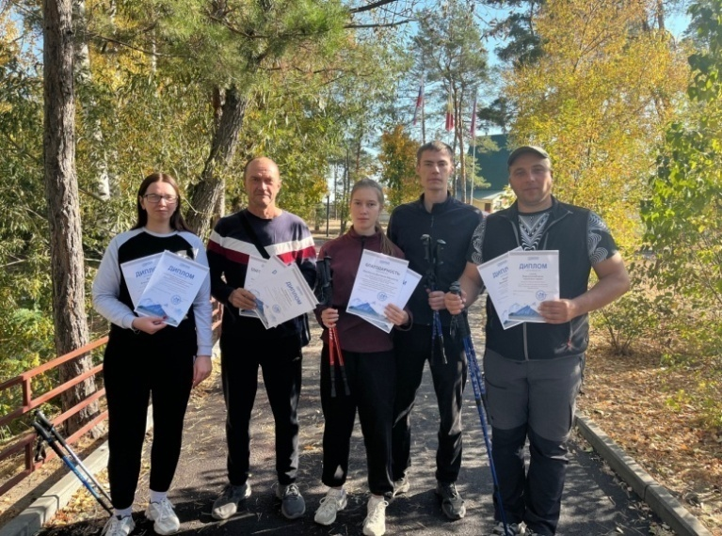
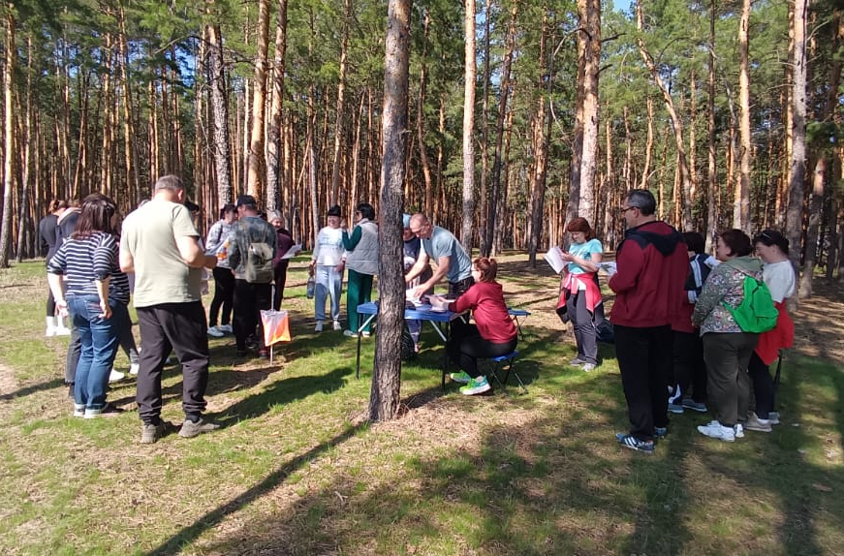
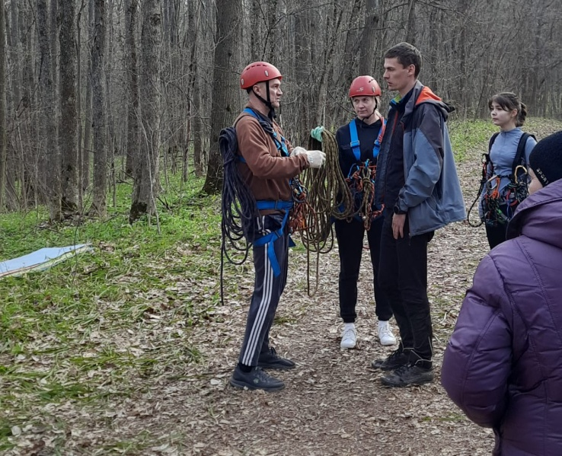
Товарищеские матчи
УЧАСТИЕ СОТРУДНИКОВ В СПОРТИВНЫХ МЕРОПРИЯТИЯХ РАЗЛИЧНОГО УРОВНЯ
Производственная гимнастика
ГТО
Туризм
Дни здоровья

Slide 8
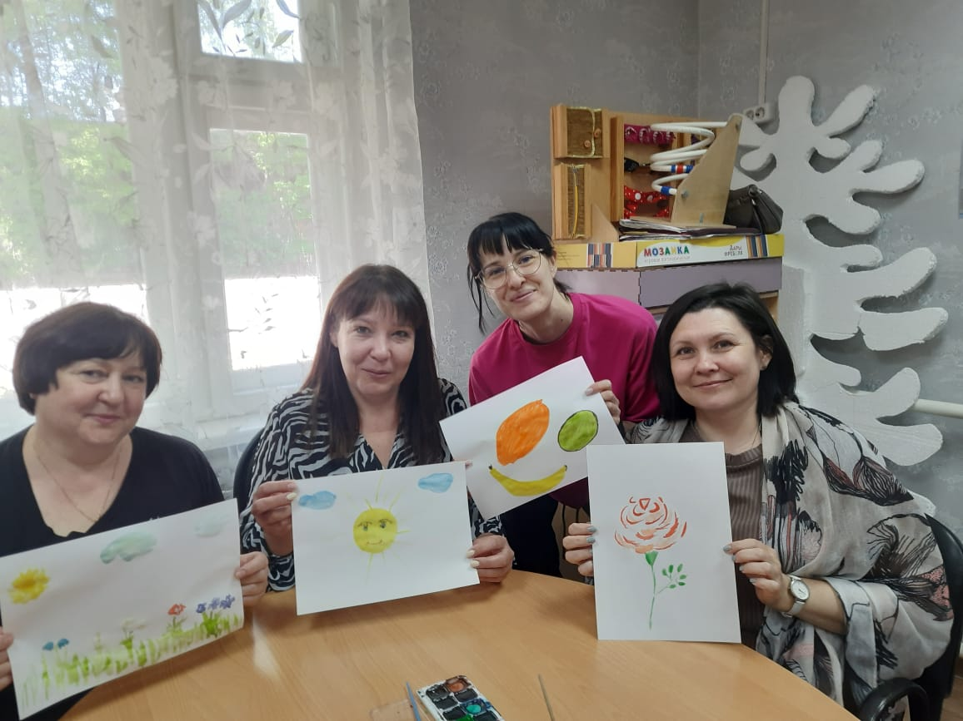
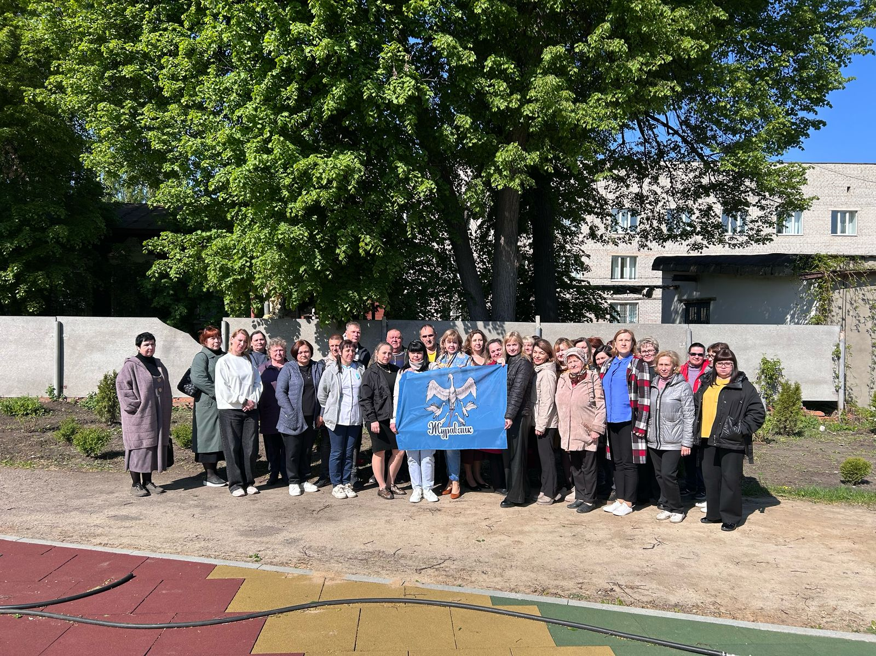
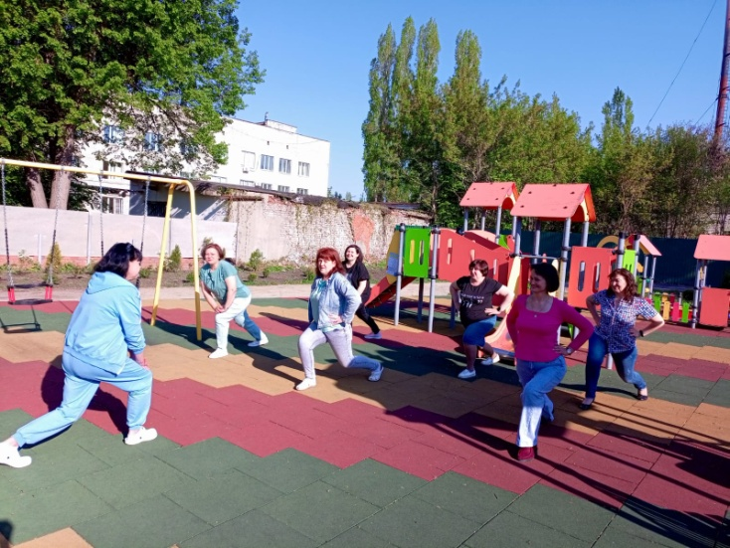
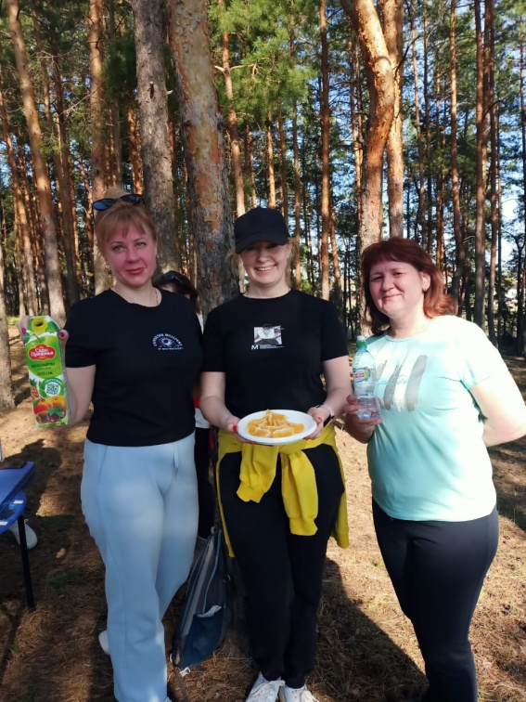
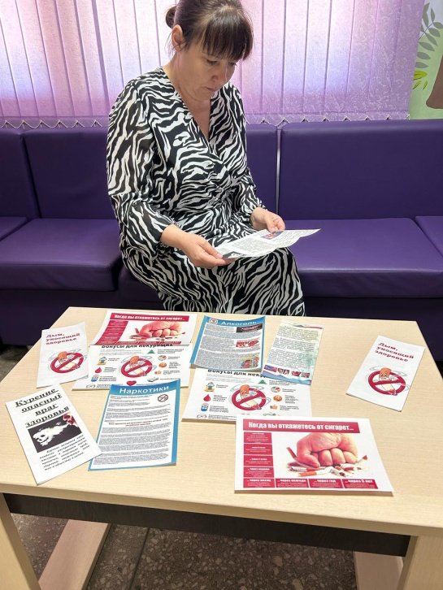
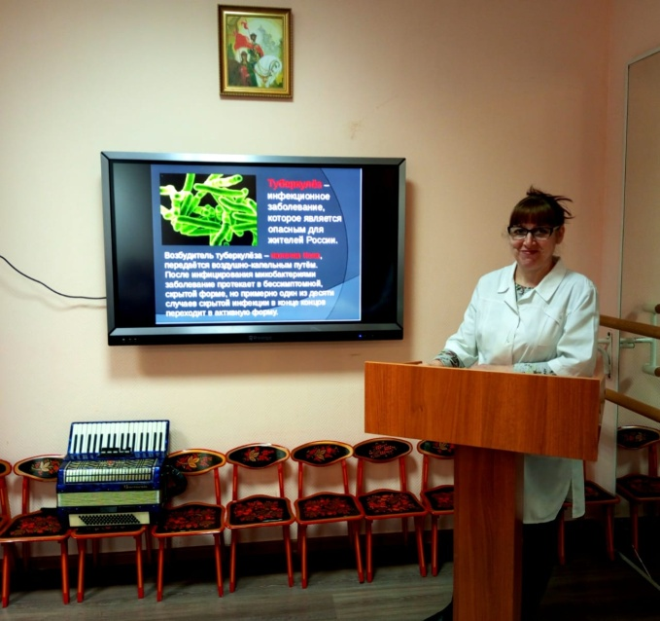
МЫ ЗА ЗДОРОВЫЙ ОБРАЗ ЖИЗНИ
Кросс наций
Соревнования по волейболу
Масленица

Slide 9
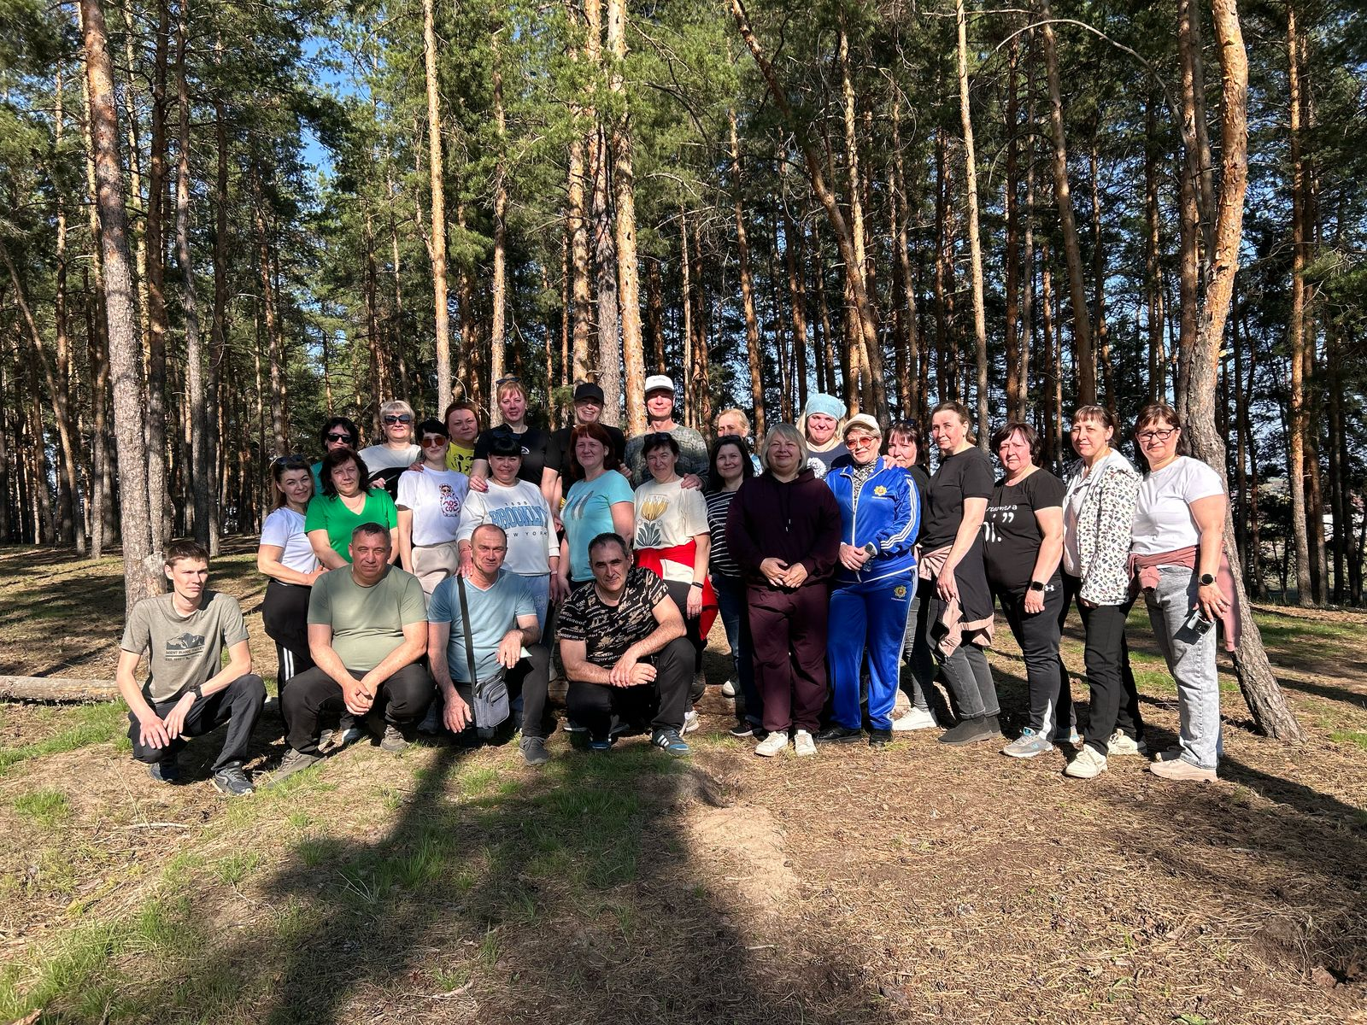

СПАСИБО ЗА ВНИМАНИЕ!

